Slide 1
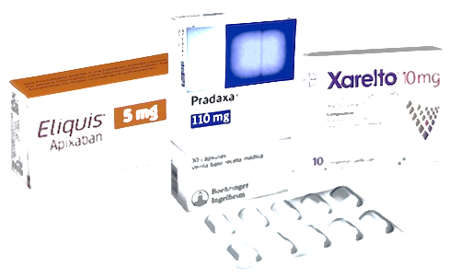
Etude 3AOD Evaluation de l’Adhésion des patients Ambulatoires traités par un Anticoagulant Oral Direct pour une fibrillation atriale
Mary
M. Brazier
05/04/2023

Slide 2
Plan
Principe
Qu’est-ce que 3AOD?
Objectifs
Critère primaire
Réalisation pratique
Phase règlementaire
Critères d’inclusion
Proposition de l’essai
e-CRF
Conclusion
Pour avoir les dernières infos à jour.
https://epione-simusante.fr/ecampus/course/view.php?id=5576
Notes:
Pharmaceutical Care Network Europe

Slide 3
Qu’est-ce 3AOD?
Principe
Réalisation en pratique
Conclusion
Une étude clinique observationnelle : RIPH3
Promoteur :
Investigateurs Coordinateurs
- Dr Aurélien MARY 03 22 08 71 40 mary.aurelien@chu-amiens.fr
Investigateurs associés
Pr Michel BRAZIER Dr Eric HOUZIEAUX
Pr Christophe TRIBOUILLOY Dr Aurélie TERRIER-LENGLET
NICOLAS VAZVIEIRA Dr Charlotte DEBANNE
Maîtres de stages de 6ème années
Chef de projet
Ahmed Latreche Latreche.Ahmed@chu-amiens.fr

Slide 4
Objectifs :
Principe
Réalisation en pratique
Conclusion
PRIMAIRE
Définir un profil de patients traités pour une FA à risque de non adhésion aux AOD (réalisation d’un score de prédictivité de l’adhésion)
SECONDAIRE
Evaluer au cours d’un entretien en officine de pharmacie, l’adhésion des patients ambulatoires.
RETOMBEE
Améliorer l’évolution de l’adhésion aux AOD lors des entretiens AOD.
Formation à la mesure de l’adhésion aux médicaments.
Créer une dynamique pharmacie clinique & recherche en officine.
Publications & Image positive UFR-UPJV/CHU-AP.

Slide 5
Critères de jugement :
Principe
Réalisation en pratique
Conclusion
PRIMAIRE
Détermination du PDC « Proportion of Days Covered» spécifique à l’AOD (sur les 12 derniers mois) des patients venant renouveler leur traitement en officine de pharmacie pour une fibrillation atriale
 | J0 | J30 | J41 | J69 | J10 | J140 | J155
Dispensation | 30 jours |  | 30 jours | 30 jours | 30 Jours | 30 jours | 30 jours
 |  | Retard 11j |  | Cumul 2 jours | Retard 1 jour | Retarde 10 jours | Cumul 15 jours
DPC |  | 11 journée manquante |  | (+2) | (+1) | 9 journées non courvertes | (+15)
DPC : 1- $\frac{11+9}{155+30}=0,89 =89\%$

Slide 6
L’essai : phase règlementaire
Principe
Réalisation en pratique
Conclusion
Textes:
RGPD; Loi Jardé; Règlements européen
Pour l’officine :
Récupération des CV pour rattachement au protocole : FAIT.
Validation du CPP. Fin janvier 2023
Convention entre le CHU-AP et chaque titulaire : février 2023
Signature convention + signature délégation de tâches
Autorisation d’inclusion

Slide 7
Critères d’inclusion
Principe
Réalisation en pratique
Conclusion
âge supérieur à 18 ans
consultation en officine de pharmacie pour le renouvellement d’un traitement au long court depuis au moins six mois, par un AOD.(sans pré-repérage – au fil des dispensations)
Patient capable de participer à l’évaluation de son adhésion selon le jugement de l’investigateur
Patient acceptant de participer à l’évaluation de son adhésion (recueil de non opposition).
NON INCLUSION = Patient sous tutelle, curatelle ou sauvegarde de justice
En parler aux équipes pour réorienter.
Possibilité d’affiche.

Slide 8
Proposition au patient
Principe
Réalisation en pratique
Conclusion
Présenter l'essai oralement :
Participer à une évaluation sur la prise de ses médicaments anticoagulants par la réalisation de questionnaires (15 min environ) et l'autorisation de l'analyse des renouvellements effectués dans la pharmacie.
Remise de la lettre d’information du patient
des détails complets sur l'évaluation, et l'aspect règlementaire
Pu être lu a postériori par le patient.
Enregistrement de l’acceptation
Recueil nominatif papier local à chaque officine. (pochette pour l’étude).

Slide 9
Réalisation du questionnaire
Principe
Réalisation en pratique
Conclusion
Quand ?
Selon désir du patient.
Pragmatique : immédiatement après accord
Plannificateur : ou à une date ultérieur (si nécessaire).
Comment?
https://recherche-clinique.chu-amiens.fr/CSOnline/
Code étude / code identifiant / mdp
Suivre les indications du e-CRF

Slide 10
e-CRF
Principe
Réalisation en pratique
Conclusion
Création de patient

Slide 11
Principe
Réalisation en pratique
Conclusion
Sélection de l’investigateur de l’officine (vous ou un collègue déclaré préalablement)
Initiale du patient (2 noms + 1 prénom)

Slide 12
Réalisation l’entretien en ligne
Principe
Réalisation en pratique
Conclusion
Zone de naviguation
(suivant/précédent)
& validation
(laisser N. Vaz Viera – faire les verrous

Slide 13
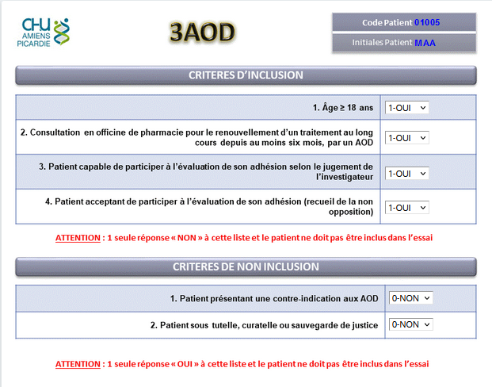
Principe
Réalisation en pratique
Conclusion

Slide 14
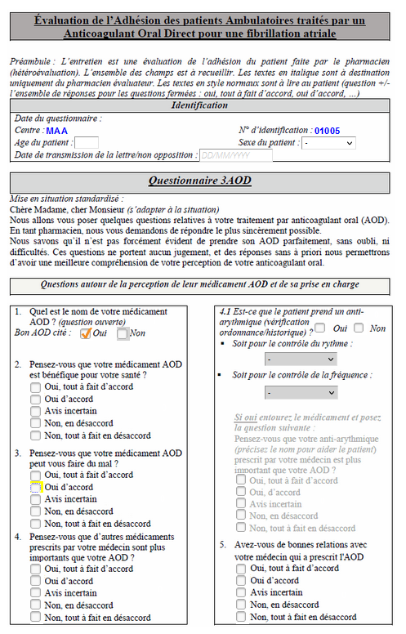
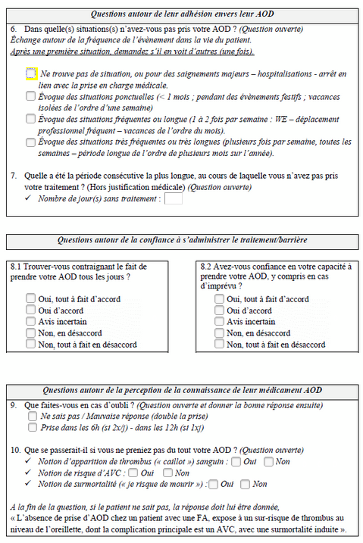

Slide 15
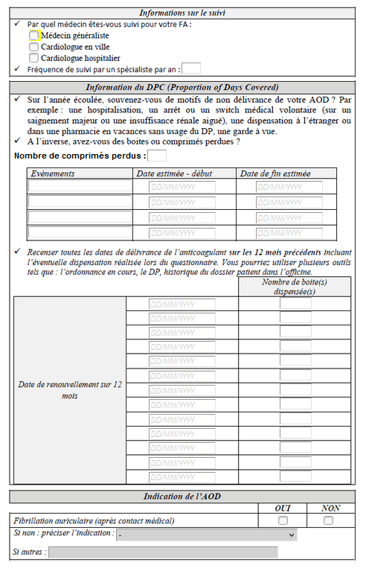
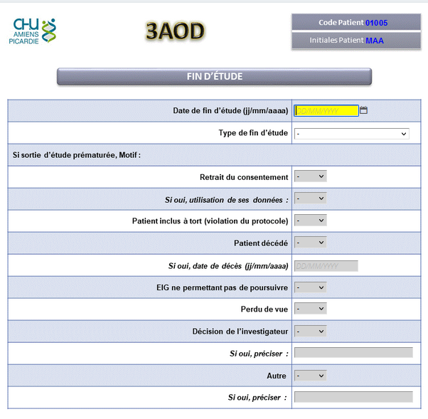
Fin d’étude : date du jour. Fin normale ou retrait d’accord.
Principe
Réalisation en pratique
Conclusion
Contact médical à postériori de confirmation de l’indication de l’AOD

Slide 16
Verrouillage/signature
Principe
Réalisation en pratique
Conclusion
Uniquement à la fin de l’entretien
Bloque la page en cours pour les modifications
Signe la page en cours

Slide 17
Conclusion
Principe
Réalisation en pratique
Conclusion
3AOD
ASSOCIATION AUDICIEUSE AUX OFFICINES DECIDEES

